Slide 1
CASE-STUDY SNAKE GAME
Người thực hiện:
Đỗ Trọng Hải – C0223G1

Slide 2
STATUS SUMMARY
Lập trình trò chơi rắn săn mồi
Sử dụng các kiến thức đã học trong MD1
Hiện thị các chức năng của rắn
Gồm: rắn , đồ ăn , thân rắn và game play.

Slide 3
I. Ý TƯỞNG
Tạo ra cách chơi cơ bản về rắn săn mồi với các bài học đã học .
Sử dụng javascpirt để tạo các thành phần:
Index: file html chứa giao diện của game.
Config: chứa các hằng số trong game (độ rộng, độ cao, …).
Snake: class thực hiện điều khiển con rắn.
Game: chứa code của toàn bộ game.
Food: hiện thị ra thức ăn con rắn có thể ăn

Slide 4
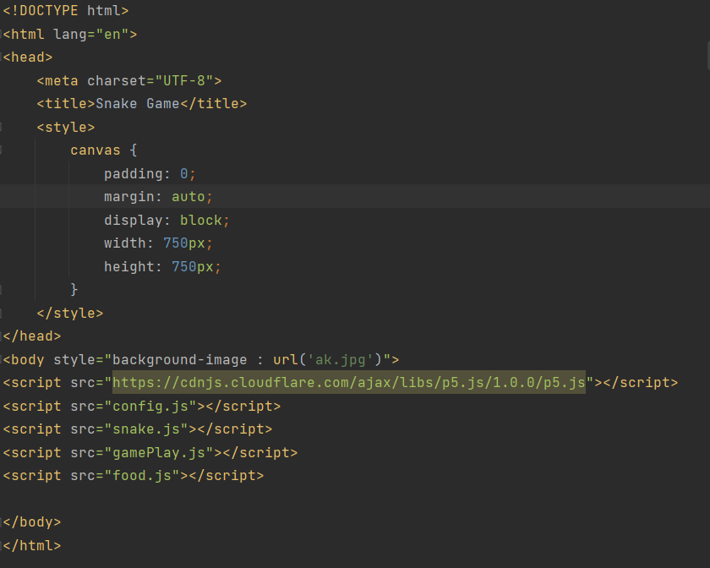
II. THỰC HIỆN
1. INDEX:
Mượn thự viện có sẵn trên p5.js:
setup(): Đây là function sẽ chạy ngay lập tức khi mở chương trình. Thường thì hay dùng để config cho chương trình.
draw(): Function này sẽ chạy ngay sau thằng setup() ở trên. Đây là function chính của p5.js và sẽ được lặp đi lặp lại đến khi kết thúc chương trình.

Slide 5
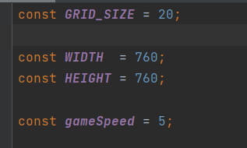
II. THỰC HIỆN
2. CONFIG:
Gọi các hằng số sử dụng gồm đơn bị, chiều cao, chiều rộng, tốc độ game

Slide 6
II. THỰC HIỆN
1. INDEX:
Mượn thự viện có sẵn trên p5.js:
setup(): Đây là function sẽ chạy ngay lập tức khi mở chương trình. Thường thì hay dùng để config cho chương trình.
draw(): Function này sẽ chạy ngay sau thằng setup() ở trên. Đây là function chính của p5.js và sẽ được lặp đi lặp lại đến khi kết thúc chương trình.

